Slide 1

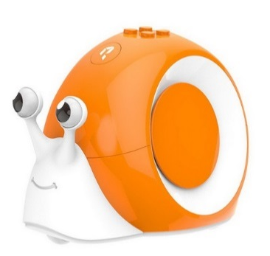
Муниципальное дошкольное образовательное учреждение «Оршинский детский сад»
Программируемый робот улитка - QOBO
Подготовил старший воспитатель: Логунова Е.А.

Slide 2
Робот-улитка QOBO
Программируемый робот-улитка Qobo – разработан для обучения детей от 3 до 8 лет.
Робот развивает навыки логического мышления и творческий подход для решения задач. Благодаря Qobo, вы познакомитесь с основами арифметики, истории и географии.
Узнаете об океане и вселенной, пройдете по следам огромных динозавров. Одним словом, робот-улитка яркий представитель образовательного робота технологии STEAM. Набор имеет три варианта программирования.
Зачем Qobo дошкольникам?
Управление роботом с помощью карточек развивает у детей интерес к программированию, математике и другим предметам.
Изучение мира через интерактивную игру, совершенствует мышление и логику. Отсутствие экрана позволяет уделять различным темам должное количество времени в соответствии с установленными нормами.

Slide 3
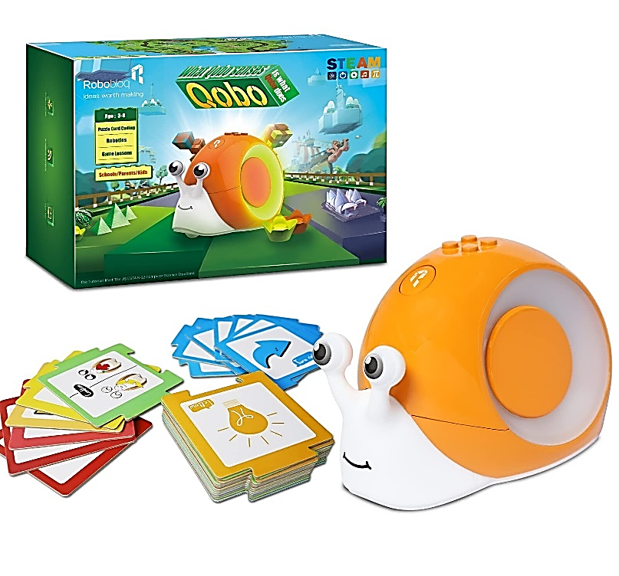
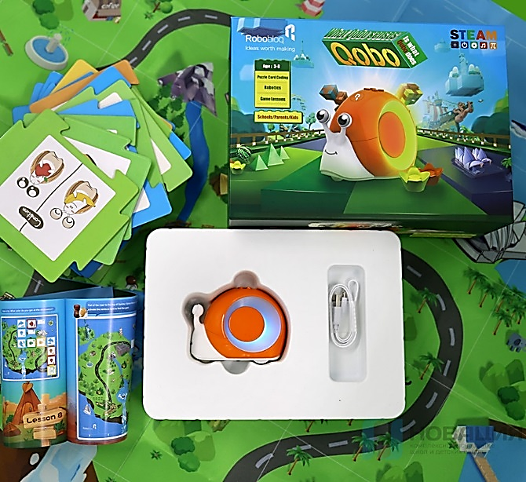

КОМПЛЕКТАЦИЯ
В наборе:
1 робот;
30 программных карточек;
30 арифметических программных карточек;
Карта мира и мануал на 16 уроков;
Методический сборник «Qobo путешественник» и 15 уроков;
Карта «Мир динозавров» и методический сборник на 15 уроков;
Карта «вселенная»;
Карта «подводный мир»;
Методический сборник на 15 уроков (вселенная и подводный мир);
Методический сборник на 8 уроков по арифметике;
Приложение для программирования на ПК (QOBO FOR PC).

Slide 4
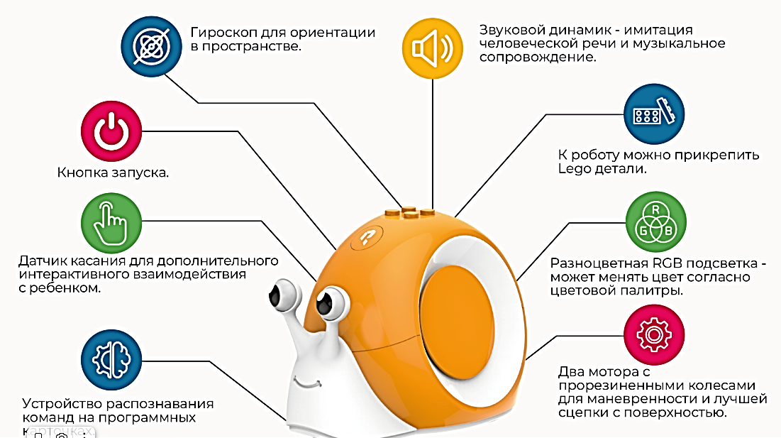
Робот-улитка Qobo — это интерактивный робот, дидактическое пособие для обучения детей от 3 до 8 лет по STEAM - методике.
карточках

Slide 5
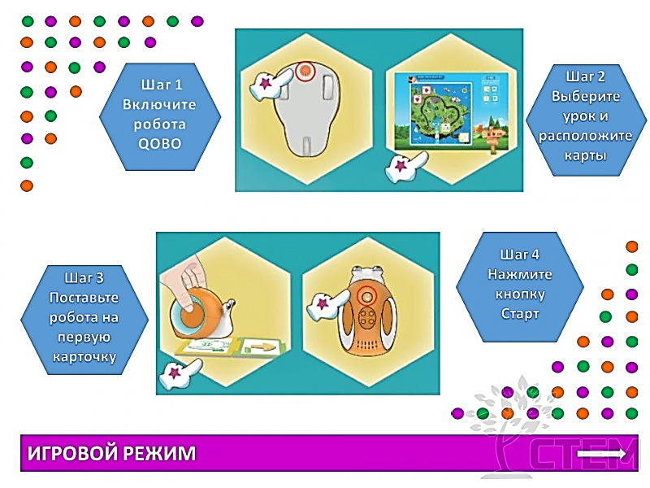
карточках

Slide 6
Робот-улитка Qobo устроен следующим образом:
На корпусе расположены кнопка питания для включения или выключения робота, кнопка запуска, функция распознавания карточек-пазлов, интерактивный датчик касания на лице улитки, раковина с изменяющейся разноцветной подсветкой, динамик и USB-порт для загрузки или обновления прошивки.
В раковине встроен динамик: при считывании карточек-пазлов робот произносит их название (например, цвета, издает сигналы, музыку).
На дне улитки расположен датчик, который считывает информацию с карточек и выполняет соответствующие команды.
Для ориентации в пространстве в роботе есть гироскоп.
Для лучшего сцепления с поверхностью у него два мотора с прорезиненными колёсами.
При полной зарядке робот может работать до 3 часов. Заряжается улитка с помощью USB-кабеля через компьютер или через адаптер для мобильного телефона.

Slide 7
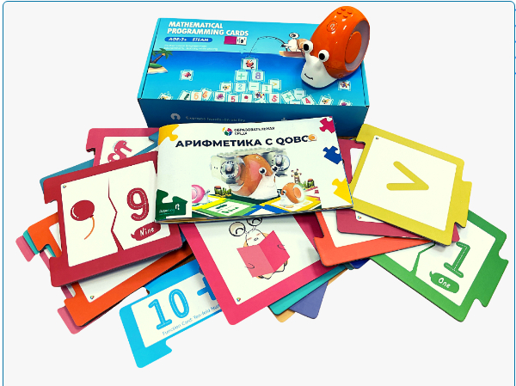
Программируемый робот-улитка Qobo – разработан для обучения детей от 3 до 8 лет. Робот развивает навыки логического мышления и творческий подход для решения задач. Благодаря Qobo, вы познакомитесь с основами арифметики, истории и географии. Узнаете об океане и вселенной, пройдете по следам огромных динозавров. Одним словом, робот-улитка яркий представитель образовательного робота технологии STEAM.
Набор имеет три варианта программирования.
1. С помощью программных карточек-паззлов:
Программные карты выстраиваются в маршрут. После чего, робот-улитка считывает информацию с карточек датчиком, расположенном на дне улитки, и выполняет соответствующие команды.
2. Программирование в “свободном режиме”:
Робот-улитка считывает в нужной последовательности программные карты, которые подносят к датчику распознавания команд. После чего, на любой ровной поверхности Qobo выполняет программу движения самостоятельно.
3. Программирование через приложение с компьютера.
Помимо карточек, Qobo также может быть запрограммирован через приложение для компьютера, на программном языке основанным на скретч-джуниоре. Просто подключите Qobo к ПК с помощью кабеля из коробки, и наслаждайтесь новым способом программирования робота-улитки.
На “борту” Qobo внушительный набор современных технологий!

Slide 8
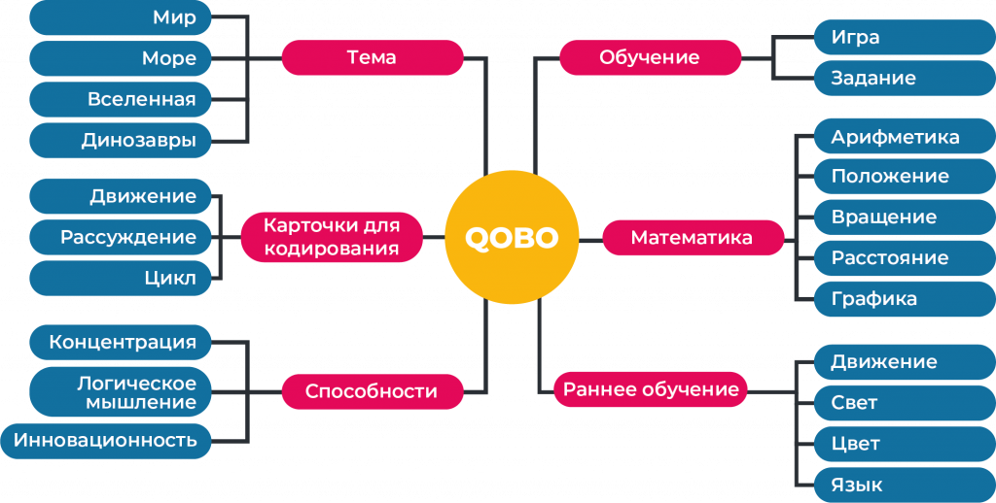
Набор Qobo – это не только интерактивный робот, созданный в виде улитки, но и комплект дидактического материала по основным темам естествознания, развития логики и программирования.

Slide 9
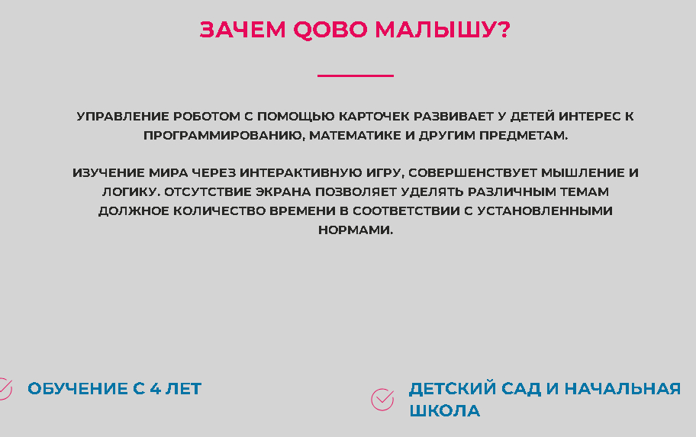
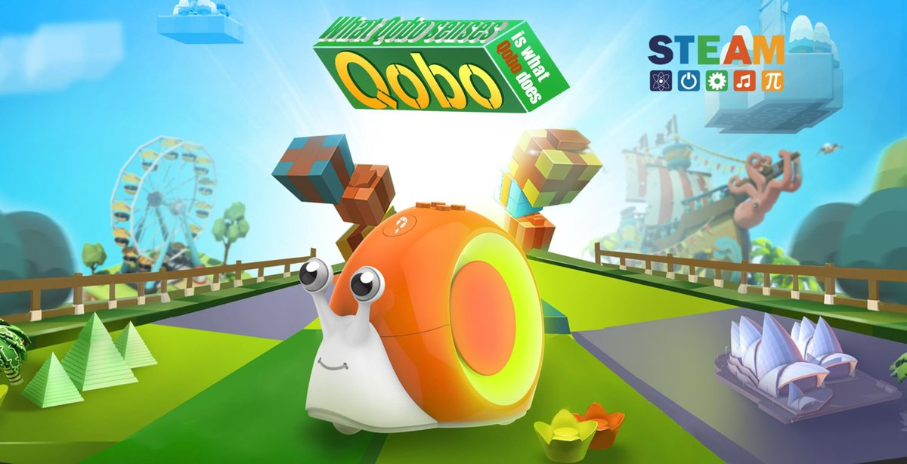
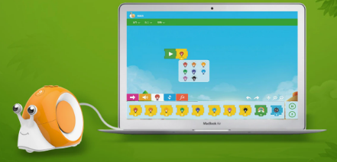

Slide 10

